Slide 1
第三组小组报告
丁扬、樊钰、黄磊、刘晏铭

Slide 2
扉页

Slide 3
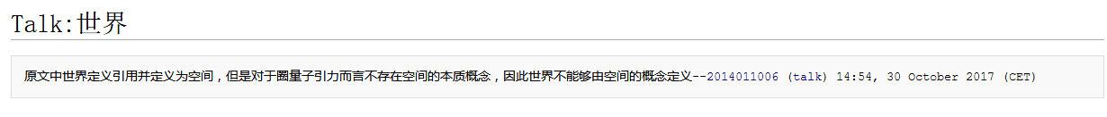
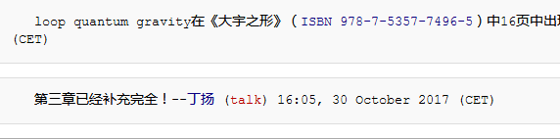

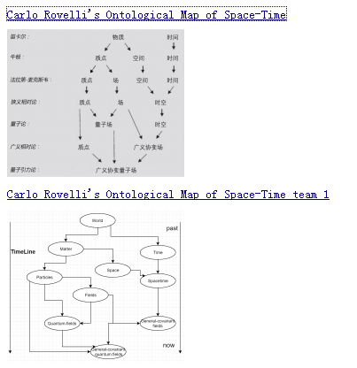

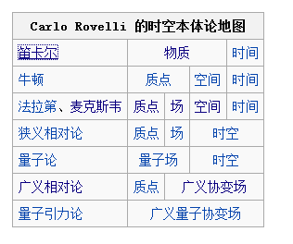
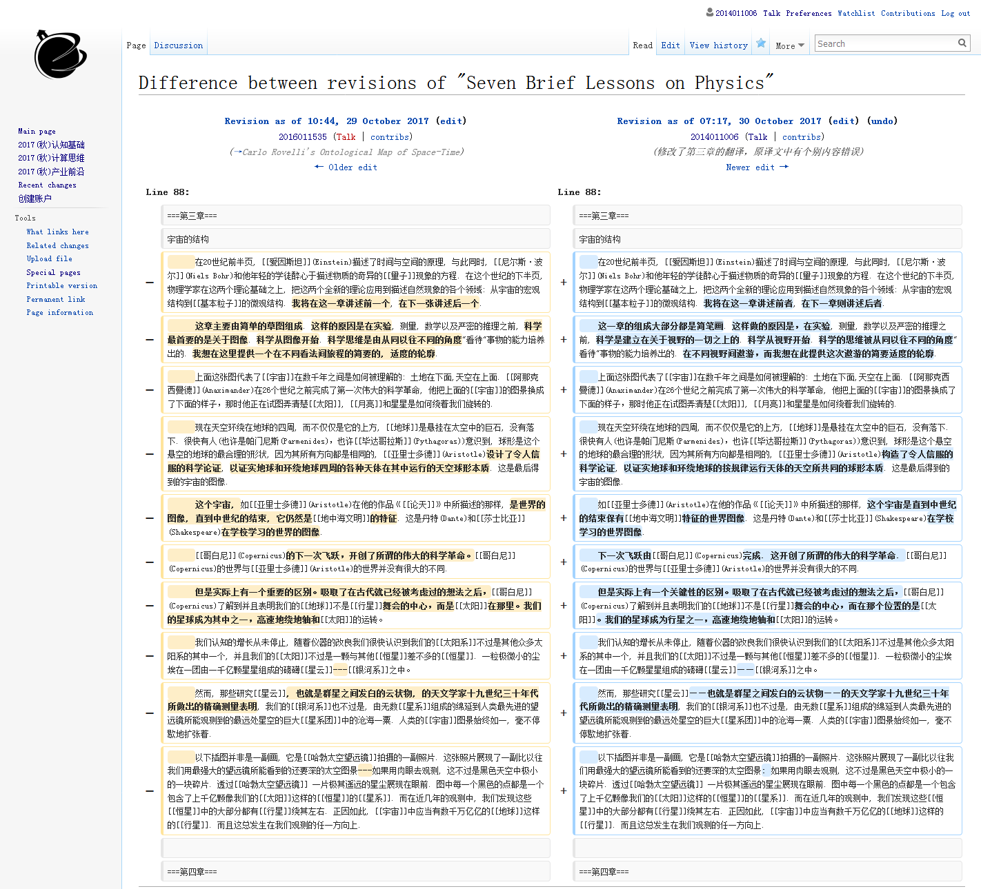


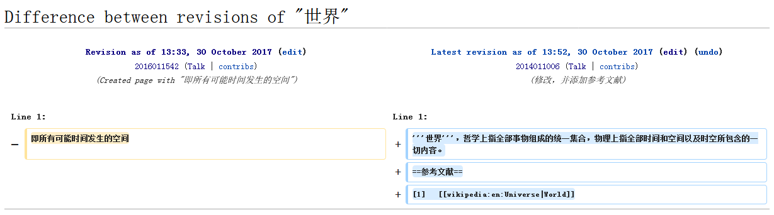
Seven Brief Lessons on Physics
知识图谱
讨论
修订词条
修订译文

Slide 4
协作框架
背景
第一次退课后小组成员变动；原有框架不适用。
课程进一步展开，露出真正面目，大家对小组职责有更清晰的认识
目标
个人目标：理清小组职责，了解成员职责和小组职责之间的关系。
小组目标：建立新的协作框架
效果
输出
过程
输入
小组在课程中的行为
组员时间安排
2017年10月30日晚的1个小时
小组协做框架描述小组职责，并且覆盖到全部列出职责
职责对应具体内容至少包括
任务描述机制
分工机制
沟通交流机制
协作框架，可以在少量修改下用合弄制语言来规范描述
小组协作框架
探讨总结小组行为，概括成为小组职责
根据职责，商讨约束方案
组长整理使之与合弄制兼容
外部因素
组员对课程的具体要求和小组的职责不够熟悉
小组成员对合弄制具体效果不了解

Slide 5
协作框架
任务讨论明确
周二课后讨论
输出“角色-职责”列表
认领-完成-检验
修订工作
在周四周五讨论初步工作
评价状况组织修订工作
交流沟通
学习交流别人工作
保证对全部都学习
共同促进学习提高
初步工作
周五前组内主要工作完成
预备角色工作机动
监督、协作、统计
采用“角色-职责”认领机制

Slide 6
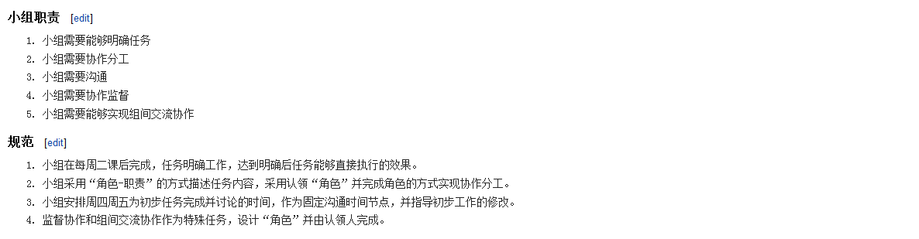
协作框架

Slide 7
感谢您的聆听

Slide 8
参考文献
Wiki各相关页面. http://toyhouse.cc/

